Slide 1







Министерство экономического развития и инвестиций Самарской области
Муниципальный район Похвистневский
ИНВЕСТИЦИОННАЯ СТРАТЕГИЯ МУНИЦИПАЛЬНОГО РАЙОНА ПОХВИСТНЕВСКИЙ
САМАРСКОЙ ОБЛАСТИ
ИНВЕСТИЦИОННЫЙ УПОЛНОМОЧЕННЫЙ – ДАВЫДЕНКО АЛЕКСАНДР ДМИТРИЕВИЧ, первый заместитель Главы района по экономике и финансам
2026

Slide 2
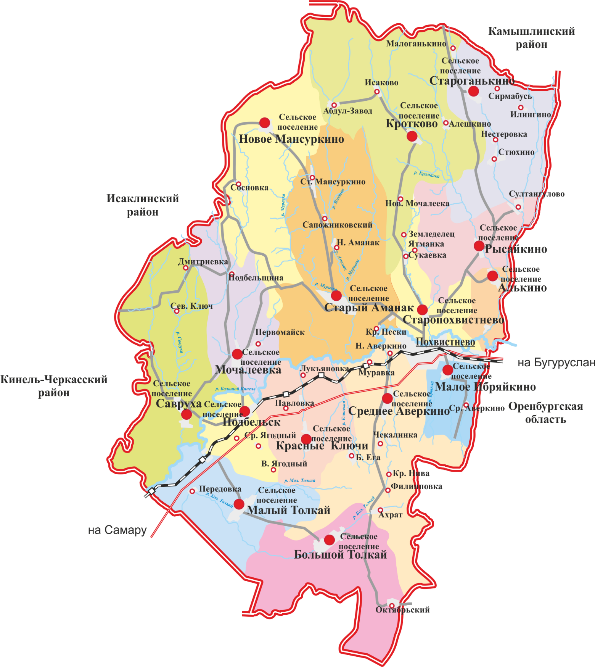
ОСОБЕННОСТИ ГЕОГРАФИЧЕСКОГО ПОЛОЖЕНИЯ ТЕРРИТОРИИ
Министерство экономического развития и инвестиций Самарской области
Муниципальный район Похвистневский
Похвистневский муниципальный район образован Постановлением Президиума ВЦИК СССР от 06.12.1929 г. Расположен в лесостепной зоне на северо-востоке Самарской области (рис.1), на расстоянии 159 км от областного центра г. Самара, граничит с Бугурусланским районом Оренбургской области, Кинель – Черкасским, Исаклинским, Сергиевским и Камышлинским районами, центр – г.Похвистнево.
Территория района – 211 тыс. га, в том числе сельхозугодий- 139 тыс.га, пашни – 103,5 тыс.га. Земельная площадь района, занятая под лесами и кустарниками, составляет 53,6 тыс.га.
2

Slide 3
РЕСУРСНО-СЫРЬЕВОЙ
ПОТЕНЦИАЛ
Министерство экономического развития и инвестиций Самарской области
Муниципальный район Похвистневский
На территории района протекают 40 речек и ручьев, самая крупная водная артерия района – река Большой Кинель. Поймы рек изобилуют озерами и старицами.
Климатические условия отличаются существенными ветровыми потоками, континентальным характером. Температурный режим имеет существенные перепады в течение года. Летом температура воздуха может колебаться от +5’С до +38’C, в зимний период от 0’C до -36’C. Среднегодовое количество осадкой составляет в среднем 425 мм.
Земельные ресурсы обеспечивают достаточный объем производства сельскохозяйственной продукции и перерабатывающих производств.
На территории Похвистневского района открыто 16 месторождений нефти, из которых 4 законсервированы. 12 месторождений являются действующими: Дерюжевское, Алешкинское, Кротковское, Ново-Аманакское, Южно-Мочалеевское, Садовое, Мочалеевское, Сарбайское, Сологаевское, Сосновское, Чеховское, Сургутское (в среднем извлечено 81% сырья). Остаточные промышленные запасы категории ABC1 по разрабатываемым месторождениям Похвистневского района (геологические/извлекаемые) составляют 104638/13978 тыс. т. При этом объем попутного газа составляет 3,7%.
На территории Похвистневского района выявлено и разведано 22 месторождения строительных материалов, из них - 6 суглинков и кирпичных глин, 2 - песков строительных, 10 - песчано-гравийного материала и 4 - известняков на известь и строительный камень.
Кирпично-черепичное сырье (глины кирпичные): на территории Похвистневского района разведано шесть месторождений кирпичного сырья: Сосновское, Подбельское, Красно-Путиловское, Красные Пески, Похвистневское.
Минерально-сырьевую базу Похвистневского района образуют месторождения керамзитовых глин, песчано-гравийных материалов, строительных песков, карбонатных пород на строительный камень.
3

Slide 4
КАДРОВЫЙ ПОТЕНЦИАЛ
Министерство экономического развития и инвестиций Самарской области
Муниципальный район Похвистневский
 | 2021г. | 2022г. | 2023г.
Численность населения по состоянию на 1 января, чел. | 26558 | 26410 | 25962
Трудовые ресурсы, чел. | 14491 | 14598 | 14823
Занятые в экономике, чел. | 10420 | 10440 | 10538
Число выпускников, чел. | 74 | 72 | 66
На территории г.о. Похвистнево расположен Губернский колледж, где получает среднее профессиональное образование молодежь района. В районе ведется активная работа по профориентации учащихся.
Разработана программа предпрофильного обучения старшеклассников. Заключено и действует трехстороннее соглашение о сотрудничестве между Администрацией муниципального района Похвистневский, Самарским Аграрным госуниверситетом и Северо-Восточным образовательным округом по подготовке специалистов с высшим образованием по схеме «школа-вуз-предприятие».
Впервые занятия в агроклассах по профориентации и введению в аграрные специальности начались с осени 2015 года с приглашением преподавателей аграрного университета, специалистов ЦВР «Эврика» и специалистов Похвистневского управления развития АПК. Всего в этот год было проведено в соответствии с программой 7 кустовых встреч, в которых приняло участие 352 старшеклассника.
Ежегодно школьники района проходят предпрофильное обучение в агроклассах, где проводятся теоретические (выступление специалистов Похвистневского управления развития АПК со слайдовой презентацией об АПК муниципального района Похвистневский, достижениях района, мерах государственной поддержки молодых специалистов на селе) и практические занятия с посещением передовых с/х организаций района.
Кроме того, приглашаются представители аграрного университета, которые знакомят ребят с условиями поступления и обучения, преимуществах обучения в СГАУ.
4

Slide 5
ЭКОНОМИЧЕСКОЕ РАЗВИТИЕ
И АНАЛИЗ ДЕЛОВОЙ АКТИВНОСТИ
Министерство экономического развития и инвестиций Самарской области
Муниципальный район Похвистневский
Количество (на 1 января) | 2020 | 2021 | 2022 | 2023
Индивидуальные предприниматели | 439 | 413 | 427 | 425
Юридические лица | 137 | 132 | 127 | 129
5

Slide 6
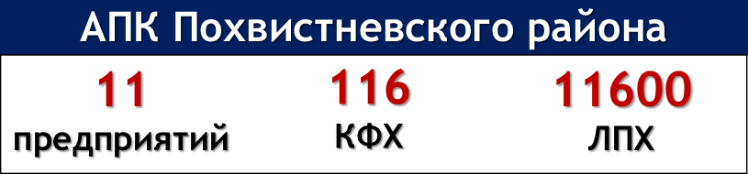
ЭКОНОМИЧЕСКОЕ РАЗВИТИЕ
И АНАЛИЗ ДЕЛОВОЙ АКТИВНОСТИ
Министерство экономического развития и инвестиций Самарской области
Муниципальный район Похвистневский
Удельный вес с/х предприятий, КФХ и ЛПХ в производстве продукции с/х за 2022 год
Производство мяса
на убой в живом весе
(всего 2562,7 тонн)
Молоко
(20014,0 тонн всего)
Вся посевная площадь
(82479 га всего)
Зерно (132862 тонны всего)
Подсолнечник (29152 тонны всего)
6

Slide 7
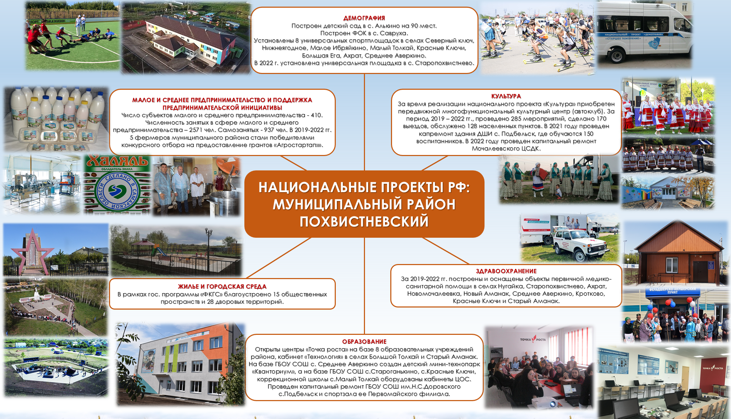
ИНВЕСТИЦИОННАЯ АКТИВНОСТЬ И ПРОЕКТЫ
НА АКТИВНОЙ СТАДИИ РЕАЛИЗАЦИИ
Министерство экономического развития и инвестиций Самарской области
Муниципальный район Похвистневский
7

Slide 8
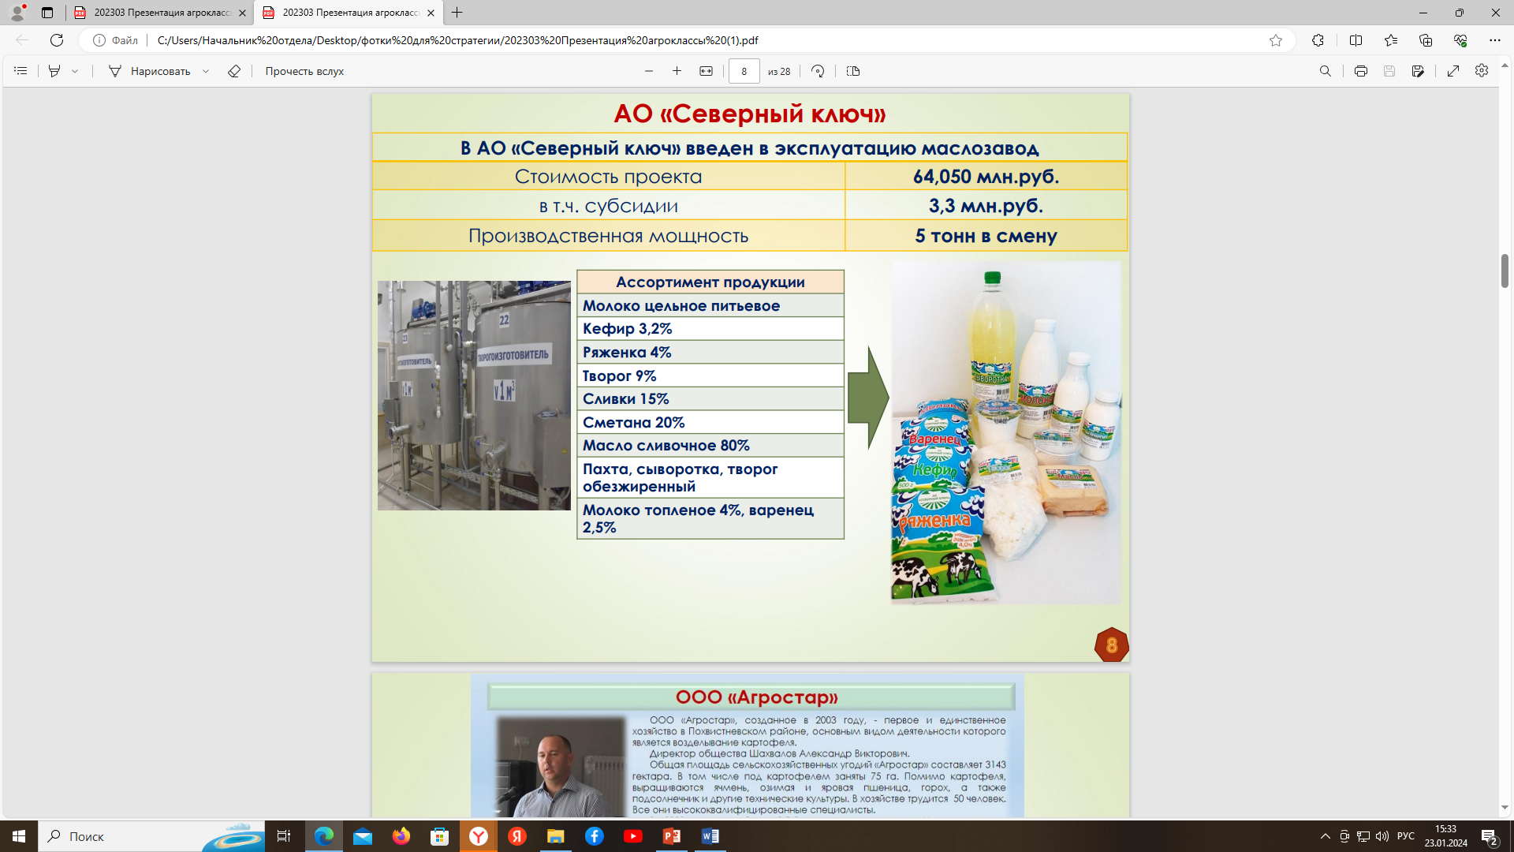
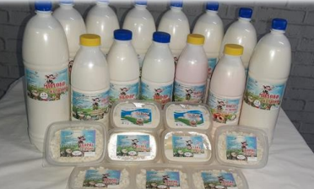
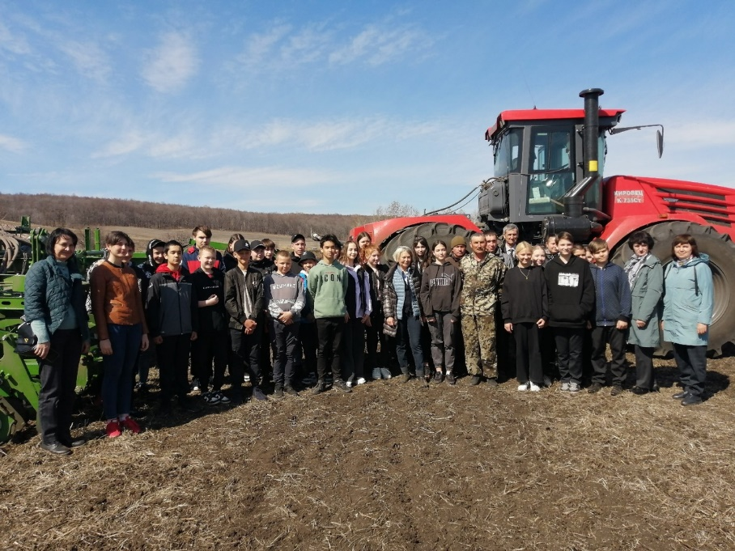
ИНВЕСТИЦИОННАЯ АКТИВНОСТЬ И ПРОЕКТЫ
НА АКТИВНОЙ СТАДИИ РЕАЛИЗАЦИИ
Министерство экономического развития и инвестиций Самарской области
Муниципальный район Похвистневский
1. В 2022г. на базе АО «Северный ключ» начал работать молочный завод. Общая стоимость затрат по маслозаводу составила 64,050 млн.рублей. Производственная мощность 5 тонн в смену, ассортимент - 13 наименований. Продукция реализуется в магазине АО «Северный ключ», а также через торговые точки муниципального района Похвистневский и г.о.Похвистнево.
2. В январе 2019г. в селе Ахрат начал работать цех по переработке молока, возглавляет его ИП глава КФХ Инкина Ольга Анатольевна - участник и победитель конкурсного отбора крестьянских (фермерских) хозяйств в рамках поддержки начинающих фермеров 2018г. Сегодня перерабатывают 1,5 тонны молока в день. Ассортимент выпускаемой продукции -18 наименований. Продукция реализуется как на территории района, так и в г.Похвистнево, Отрадный, Самара.
3. В ООО "Орловка-АИЦ" внедрена система координатно-точного земледелия. На базе данного хозяйства проходят районные, областные, всероссийские семинары. Хозяйство принимает активное участие в работе агроклассов.
Первый в России аграрный карбоновый полигон планируют развернуть в Похвистневском районе на базе опытного хозяйства ООО «Орловка»-АИЦ., площадь полигона составит 4785,8 гектара.
8

Slide 9
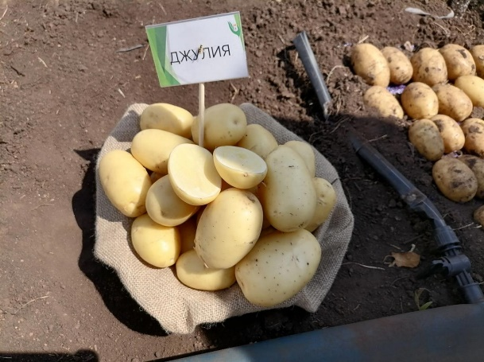
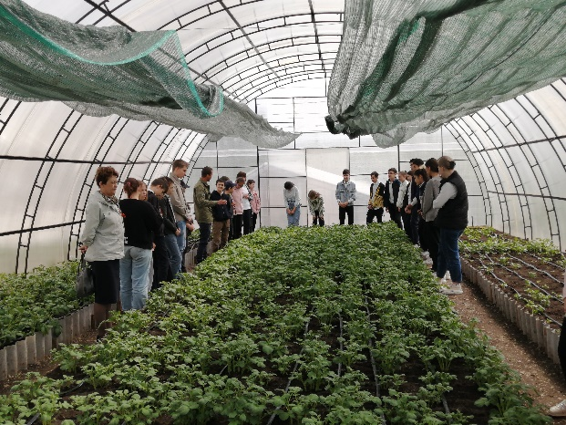
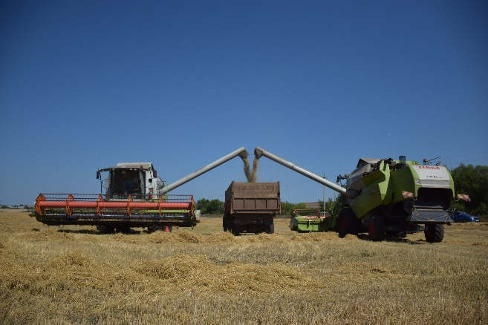
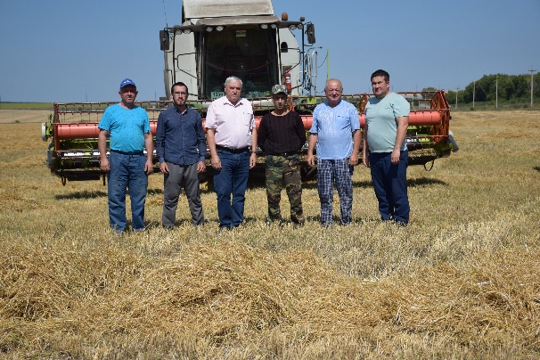
ИНВЕСТИЦИОННАЯ АКТИВНОСТЬ И ПРОЕКТЫ
НА АКТИВНОЙ СТАДИИ РЕАЛИЗАЦИИ
Министерство экономического развития и инвестиций Самарской области
Муниципальный район Похвистневский
4. В 2021 году на базе ООО «Агростар» открылся Центр селекции картофеля, очень тесно сотрудничающий с СГАУ. В Центре преподаватели и студенты профильных факультетов проводят научные разработки по селекции и выведению новых сортов картофеля, например, «Джулия». На базе ООО «Агростар» открыта селекционная лаборатория. Современная лаборатория позволяет провести полный цикл селекции, а также обеспечить правильное хранение для более чем 16 тысяч семян.
5. ООО СХП "Восток" - центр притяжения МСП сельского поселения Мочалеевка. На базе предприятия действует СПК "Иттихад", объединяющий одно 000, 5 КФХ и 19 ЛПХ. Планирует выходить на экспорт.
С участием сельхозпредприятия был отремонтирован спортивный зал в сельской школе. Без участия директора предприятия и его трудового коллектива не проходит ни одно социально-значимое общественное мероприятие на территории сельского поселения Мочалеевка. Будь то культурное, спортивное, религиозное или политическое.
9

Slide 10

ИНВЕСТИЦИОННАЯ АКТИВНОСТЬ И ПРОЕКТЫ
НА АКТИВНОЙ СТАДИИ РЕАЛИЗАЦИИ
Министерство экономического развития и инвестиций Самарской области
Муниципальный район Похвистневский
6. Агротуризм.
Ряд предприятий района заинтересовались новым направлением в сельском хозяйстве - агротуризмом.
Так, ООО «Орловка»-АИЦ облагораживает пруд и земельный участок вокруг пруда, занимается прокладкой электрической линии к пруду. Планирует принять участие в конкурсах на получение грантов в сфере развития агротуризма.
Вопросами по благоустройству территории и помещений для приема туристов также занимается ООО «Агростар».
ООО СХП «Восток» построило дом из нескольких комнат, оборудовало столовую, и уже приглашает туристов из г.Самара.
СХА «Дружба» оборудовало помещение с возможностью дегустации молочной продукции для туристов, а также готово проводить экскурсию на животноводческие фермы хозяйства и молочный завод ИП главы КФХ Инкиной О. А.
Индивидуальный предприниматель из Большого Толкая Атякшева Татьяна Ивановна оборудовала дегустационный зал для приема туристических групп и предлагает широкий ассортимент мясных изделий собственного производства по старинным рецептам.
В пос.Атамановское м.р.Похвистневский, появился инициативный гражданин для организации базы отдыха для будущих туристов, чему способствует очень красивая окружающая местность.
В 2023 г. руководитель ООО «Золотой хмель» Худанов Е. П. в с.Старый Аманак открыл семейный оздоровительный комплекс «Будем здоровы», пользующийся популярностью среди населения района. Даже руководители сельскохозяйственных предприятий готовы организовать подвоз своих работников для получения лечебно-оздоровительных процедур.
10

Slide 11
ИТОГОВЫЕ ВЫВОДЫ
ПО РАЗДЕЛУ
Министерство экономического развития и инвестиций Самарской области
Муниципальный район Похвистневский
ния
Муниципальный район Похвистневский – сельскохозяйственный район с возможностями развития перерабатывающей промышленности и развитием сферы услуг. Благодаря географическому положению, транспортной доступности и многонациональному составу район может стать одним из популярных направлений туризма, например такого как, этногастрономический туризм с возможностью поправить здоровье в семейном оздоровительном центре.
Муниципальный район Похвистневский - район, выполняющий особую миссию благодаря богатому культурно-историческому наследию, межнациональному согласию, природной красоте места и благоприятной экологии, динамичному современному развитию.
Муниципальный район Похвистневский – приграничный район Самарской области, связывающий зоны Волги и Урала, с устойчиво развивающейся диверсифицированной экономикой, являющийся культурно-деловым центром полиэтнической гармонии.
11

Slide 12
Министерство экономического развития и инвестиций Самарской области
муниципальный район Похвистневский
СОСТОЯНИЕ ИМУЩЕСТВА
И ИНФРАСТРУКТУРЫ
12

Slide 13
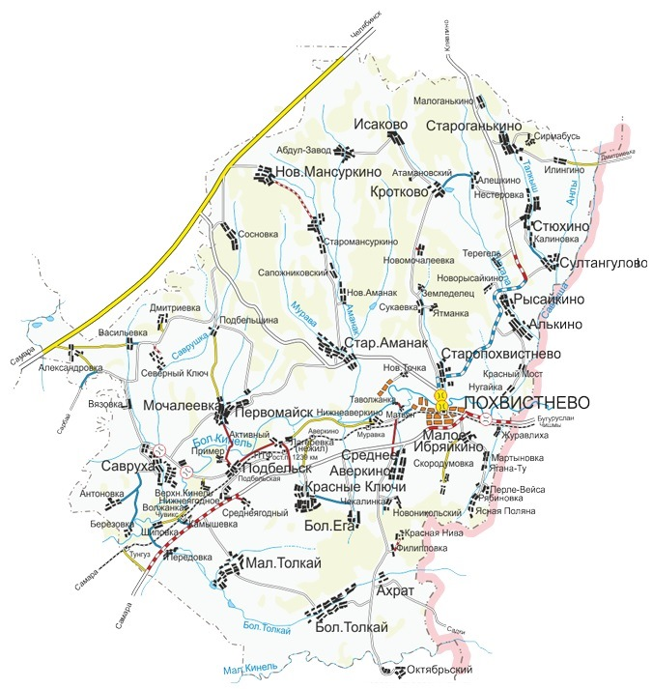
ТРАНСПОРТНАЯ
ИНФРАСТРУКТУРА
Министерство экономического развития и инвестиций Самарской области
Муниципальный район Похвистневский
Транспортная инфраструктура района сформирована автомобильной магистралью республиканского значения и транссибирской железной дорогой. Данные транспортные коридоры являются частью инфраструктурного дорожного каркаса РФ в зоне между Поволжьем и Уралом. Через территорию Похвистневского района проходит региональная трасса Р-225 «Самара-Бугуруслан». Самарский международный аэропорт «Курумоч» расположен в 163 км от районного центра.
В настоящее время 65 населенных пунктов муниципального района имеют круглогодичную доступность с дорогами с твердым покрытием.
Дорог регионального значения, км | Дорог местного значения, км | Дорог межмуниципального значения, км
110,388 | 2857,8 | 230,721
 | 264,64
13

Slide 14
ИНЖЕНЕРНАЯ
ИНФРАСТРУКТУРА
Министерство экономического развития и инвестиций Самарской области
Муниципальный район Похвистневский
Инженерная инфраструктура
Газифицированных населенных пунктов | % | 97
Общая протяженность:
Сети газоснабжения | км | 827, 619
Сети водоснабжения | км | 270,6
Сети водоотведения | км | 32,4
Телекоммуникация и мобильная связь
Населенные пункты, покрытые мобильной сетью и мобильным доступом к сети Интернет | % | 71,6
14

Slide 15
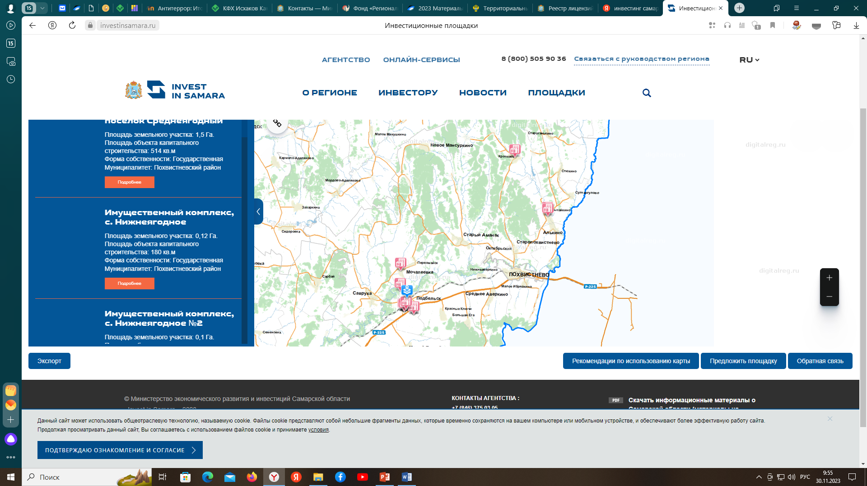
ЗЕМЕЛЬНЫЕ УЧАСТКИ И ИМУЩЕСТВЕННЫЕ КОМПЛЕКСЫ, ПРЕДЛАГАЕМЫЕ В ЦЕЛЯХ
РАЗВИТИЯ ИНВЕСТИЦИОННОЙ ДЕЯТЕЛЬНОСТИ
Министерство экономического развития и инвестиций Самарской области
Муниципальный район Похвистневский
Местоположение | Кадастровый номер и площадь
п.Среднеягодный, в северной части кадастрового квартала | 63:29:1505003:42 (зернохранилище 514 кв.м.) 63:29:1505003:41 (автовесовая 71,7 кв.м.) 63:29:1505003:40 (земельный участок 15280 кв.м.)
с.Нижнеягодное, ул.Центральная, д.3 | 63:29:1504003:203 (контора 180,8 кв.м.) 63:29:1504003:198 (земельный участок 1255 кв.м.)
с.Нижнеягодное, ул.Васильевская, д.45 | 63:29:1504001:273 (коровник 1643,2 кв.м.) 63:29:1504001:267 (земельный участок 1992 кв.м.)
с.Нижнеягодное, ул.Центральная, д.14а | 63:29:1504003:200 (автогараж 1626,1 кв.м.) 63:29:1504003:182 (земельный участок 2311 кв.м.)
с.Нижнеягодное, ул.Центральная, д.14б | 63:29:1504003:201 (мехмастерская 478,6 кв.м.) 63:29:1504003:204 (склад запчастей 281,8 кв.м.) 63:29:1504003:191 (земельный участок 17201 кв.м.)
с.Нижнеягодное, ул.Васильевская, д.42 | 63:29:1504001:272 (зернохранилище 998,8 кв.м.) 63:29:1504001:264 (земельный участок 1269 кв.м.)
с.Нижнеягодное, ул.Васильевская, д.49 | 63:29:1504001:271 (склад арочный 281,8 кв.м.) 63:29:0000000:843 (земельный участок 1107 кв.м.)
с.Рысайкино, ул.Ижедерова, д.65а | 63:29:0903001:604 (нежилое здание 675,2 кв.м.) 63:29:0903001:407 (земельный участок 4645 кв.м.)
с.Рысайкино, ул.Ижедерова, д.58а | 63:29:0903001:624 (здание столовой 124,4 кв.м.) 63:29:0903001:13 (земельный участок 496 кв.м.)
с.Кротково, ул.Центральная, д.3 | 63:29:0403005:1091 (здание детского сада 590,1 кв.м.) 63:29:0403005:8 (земельный участок 3676 кв.м.)
п.Пример, ул.Северная, д.4 | 63:29:1203006:761 (здание СДК 124 кв.м.) 63:29:1203006:648 (земельный участок 292 кв.м.)
с.Мочалеевка, ул.Г.Тукая, д.59 | 63:29:1202001:1043 (нежилое здание 613,1 кв.м.) 63:29:1202001:26 (земельный участок 2539 кв.м.)
Поселение Подбельск | Сады: 63:29:1505003 и 63:29:1505003 379,4 кв.м.
15

Slide 16
ИТОГОВЫЕ ВЫВОДЫ
ПО РАЗДЕЛУ
Министерство экономического развития и инвестиций Самарской области
Муниципальный район Похвистневский
Наличие свободных земельных участков и инвестиционных комплексов для развития бизнеса может способствовать развитию перерабатывающей промышленности из сельскохозяйственной продукции, произведенной непосредственно в муниципальном районе Похвистневский с соблюдением всех технологических процессов и использованием современных разработок и сортов.
16

Slide 17
Министерство экономического развития и инвестиций Самарской области
муниципальный район Похвистневский
СТРАТЕГИЧЕСКИЙ ПЛАН РАЗВИТИЯ МУНИЦИПАЛЬНОГО ОБРАЗОВАНИЯ
17

Slide 18
СТРАТЕГИЧЕСКИЕ ЦЕЛИ И ЗАДАЧИ ИНВЕСТИЦИОННОГО
РАЗВИТИЯ МУНИЦИПАЛЬНОГО ОБРАЗОВАНИЯ
Министерство экономического развития и инвестиций Самарской области
Муниципальный район Похвистневский
К 2030 году муниципальный район Похвистневский должен стать популярным этногастрономическим маршрутом, который способен принимать в круглогодичном режиме не менее 5 тысяч туристов в год, предоставляя условия для максимально разностороннего активного отдыха с лечебно-оздоровительными возможностями.
К 2030 году в муниципальном образовании потребность в кадрах приоритетных направлений должна покрыться на 100 %.
К 2030 году муниципальный район Похвистневский по основным экономическим параметрам должен войти в первую тройку лидеров Самарской области по наличию высокотехнологического производства, уровню цифровизации общества, конкурентоспособности экономики и качеству жизни жителей. К 2030 году на территории муниципалитета будет сформирован высокотехнологичный кластер мясомолочной промышленности, продукция которого должна занимать не менее 10% соответствующего рынка Самарской области. При этом не менее 40% объема производства будет экспортироваться в другие регионы России и ближнего зарубежья.
К 100 - летию района увеличение протяженности автомобильных дорог с твердым покрытием на 100 км для комфортного проживания на селе.
18

Slide 19
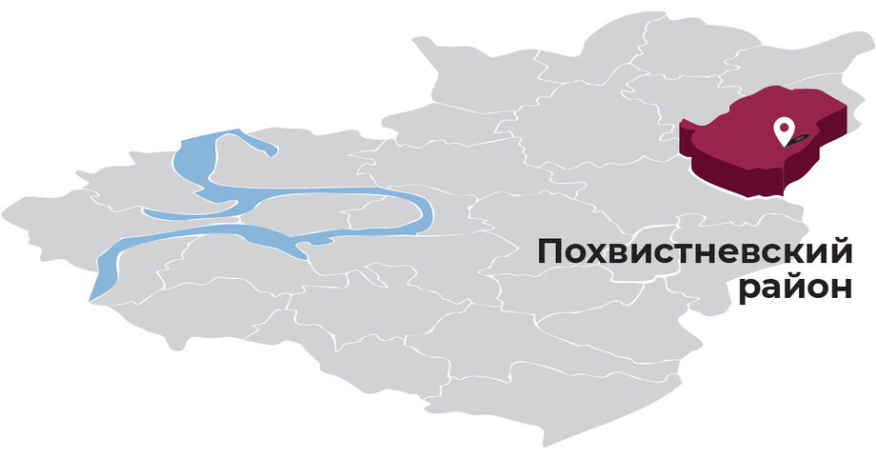






АРХИТЕКТУРА И ГРАДОСТРОИТЕЛЬСТВО.
ФУНКЦИОНАЛЬНОЕ ЗОНИРОВАНИЕ ТЕРРИТОРИИ
Министерство экономического развития и инвестиций Самарской области
Муниципальный район Похвистневский
Муниципальный район Похвистневский к 2030 году:
Преобладание естественного прироста населения над естественной убылью
Вхождение в тройку лучших в рейтинге муниципалитетов СО по основным экономическим параметрам
Доля мясомолочной продукции района будет занимать до 10% рынка Самарской области, экспорт данной продукции в другие регионы составит не менее 40%.
Увеличение протяженности дорог с твердым покрытием на 100 км для комфортного проживания на селе
Создание красивой, удобной, качественной, безопасной, благоустроенной и современной среды проживания
Район станет популярным этногастрономическим, оздорови-тельным маршрутом (5 тысяч туристов в год, всесезонно)
19

Slide 20
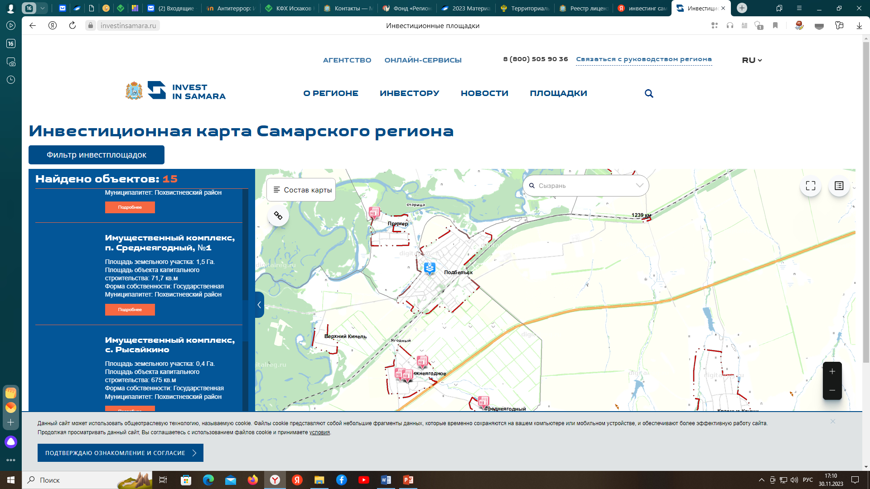
ПЕРСПЕКТИВНЫЕ СТРАТЕГИЧЕСКИЕ ИНВЕСТИЦИОННЫЕ ПРОЕКТЫ
Министерство экономического развития и инвестиций Самарской области
Муниципальный район Похвистневский
► Реконструкция птицефабрики (с. Подбельск). Проектная мощность – 1 млн. голов кур-несушек (320 млн. штук яиц в год) с перспективой реализации как приоритетного стратегического проекта Самарской области.
Инвестиционная площадка – объект Подбельская птицефабрика, строительство которой было начато в 1978 г., на проектную мощность была выведена в 1983 г., деятельность прекращена в 1999 г. Расположено на земельном участке 78,6 га. Имеет 90 объектов недвижимости, в т. ч. 47 птичников общей площадью 77 тыс.кв.м. Обеспечена инженерной инфраструктурой: дороги с твердым покрытием, железнодорожные подъездные пути, система водоснабжения, система водоотведения, система электроснабжения, газопровод высокого давления (6 атм.), очистные сооружения. Территория огорожена. Все объекты недвижимости и земельный участок оформлены согласно законодательству.
При реализации проекта на птицефабрике будут трудоустроены 260 человек.
► Реконструкция и развитие садоводческого хозяйства площадью 124 га с последующим строительством хранилища для продукции в с.п.Подбельск (с.Нижнеягодное). При реализации проекта предусмотрено трудоустройство 65 человек.
20

Slide 21
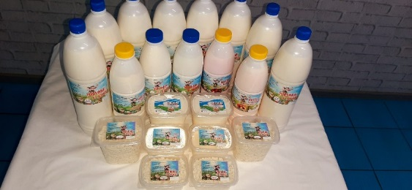


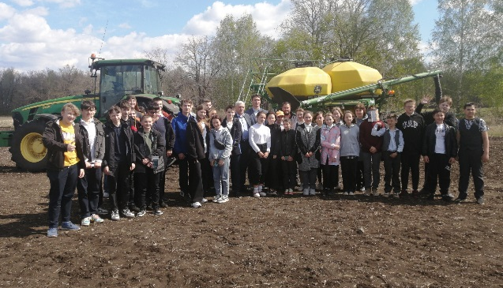
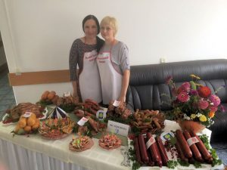

ПЕРСПЕКТИВНЫЕ СТРАТЕГИЧЕСКИЕ ИНВЕСТИЦИОННЫЕ ПРОЕКТЫ
Министерство экономического развития и инвестиций Самарской области
Муниципальный район Похвистневский
► Туризм и предпринимательство:
Развитие мест паломничества и отдыха на территории м. р. Похвистневский;
- Организация этногастрономического туризма на территории муниципального района Похвистневский, что может способствовать, как занятости населения, так и увеличению прибыли действующих и новых перерабатывающих предприятий района. Разработка и продвижение этно-гастрономического турпродукта круглогодичного функционирования по дорожной карте: православный храм в с. Красные Ключи – мясные полуфабрикаты ИП Атякшевой Т.И., ознакомление с национальным сообществом «Масторава» (с.Большой Толкай) – молочные продукты от ИП Главы КФХ Инкиной О. А., экскурсия на животноводческую ферму СХА «Дружба», ознакомление с национальным чувашским обрядом от общества «Хастар» (с.Ахрат) – посещение теплиц с помидорами и огурцами в Алькино, ознакомление с татарским национальным сообществом «Туган Тел», дегустация изделий местных производителей, изготовленные по традиционным мусульманским правилам и рецептам (с. Алькино) - аманакское пиво и пельмени в с. Старый Аманак;
- Развитие семейного лечебно-оздоровительного комплекса «Будем здоровы» в с. Старый Аманак.
►Кадровая политика, направленная на закрепление молодых специалистов на селе.
► Экспорт продукции.
21

Slide 22
МЕРОПРИЯТИЯ ПО РАЗВИТИЮ ИНФРАСТРУКТУРЫ
Министерство экономического развития и инвестиций Самарской области
Муниципальный район Похвистневский
К 100 - летию района увеличение протяженности автомобильных дорог с твердым покрытием на 100 км для комфортного проживания на селе.
Синхронизация пассажирских перевозок железнодорожного транспорта и автобусных пассажирских перевозок по муниципальным маршрутам.
Строительство мест проживания и отдыха туристов с подведением соответствующей инфраструктуры.
22

Slide 23
ЦЕЛЕВЫЕ ИНДИКАТОРЫ
РЕАЛИЗАЦИИ СТРАТЕГИИ
Министерство экономического развития и инвестиций Самарской области
Муниципальный район Похвистневский
1. К 2030 г вывод реконструированной Подбельской птицефабрики на проектную мощность 1 млн. кур-несушек (320 млн. яйца в год);
2. К 2030 г. производство яблок в восстановленных садах с.Нижнеягодное не менее 100 тонн в год, наличие построенного хранилища для продукции на 200 тонн;
3. К 2030 году посещение не менее 5000 туристов в год;
4. К 2030 г. не менее 400 учеников в год, охваченных профориентационной работой;
5. К 2030 году в каждой средней школе (11 классов) открыть официальный «Агрокласс»;
6. К 2030 году экспорт зерновых за границу не менее 10 000 тонн в год на сумму не менее 100 млн. рублей;
7. К 2030 г. 100 км автомобильных дорог с твердым покрытием.
23

Slide 24
Министерство экономического развития и инвестиций Самарской области
Муниципальный район Похвистневский
МЕХАНИЗМ РЕАЛИЗАЦИИ СТРАТЕГИИ ИНВЕСТИЦИОННОГО РАЗВИТИЯ
24

Slide 25
ПЛАН МЕРОПРИЯТИЙ
ПО РЕАЛИЗАЦИИ СТРАТЕГИИ
Министерство экономического развития и инвестиций Самарской области
Муниципальный район Похвистневский
№ п/п | Мероприятие | Срок | Ответственный
1. | Формирование и актуализация базы данных о свободных инвестиционных площадках для реализации инвестиционных проектов в сфере сельскохозяйственного производства | 2023 -2030 гг. | Администрация муниципального района Похвистневский, КУМИ
2. | Подготовка отраслевых инвестиционных предложений, направленных на привлечение потенциальных инвесторов в приоритетные отрасли экономики | 2024- 2030 | Администрация муниципального района Похвистневский, Похвистневское управление развития АПК
3. | Организация дополнительных промышленных площадок для реализации инвестиционных проектов, в том числе на неиспользуемых промышленных площадках | 2024- 2030 | КУМИ
4. | Оформление в муниципальную собственность невостребованных земель сельских поселений и земель сельскохозяйственного назначения | 2024- 2030 | КУМИ, администрации сельских поселений
5. | Снижение административных барьеров для развития предпринимательства, включая внедрение целевой модели АСИ, в том числе в сфере подключения объектов к сетям инженерно-технического обеспечения | 2024- 2030 | Администрация муниципального района Похвистневский, отдел капитального строительства администрации района
6. | Активизация взаимодействия и сотрудничества с Центром компетенций в сфере сельскохозяйственной кооперации Самарской области (ГБУ ДПО «Самара-АРИС») | 2024- 2030 | Администрация муниципального района Похвистневский, Похвистневское управление развития АПК
25

Slide 26
ПЛАН МЕРОПРИЯТИЙ
ПО РЕАЛИЗАЦИИ СТРАТЕГИИ
Министерство экономического развития и инвестиций Самарской области
Муниципальный район Похвистневский
№ п/п | Мероприятие | Срок | Ответственный
7. | Активизация участия хозяйствующих субъектов Похвистневского района в реализации приоритетного проекта «Экспорт продукции АПК» | 2024- 2030 | Администрация муниципального района Похвистневский, Похвистневское управление развития АПК
8. | Оказание особой поддержки субъектам МСП, осуществляющим технологическое развитие и импортозамещение, а также предпринимателям в сфере туризма | 2024- 2030 | Администрация муниципального района Похвистневский,
9. | Развитие туристического сектора экономики: событийный туризм, гастроэтнотуризм, лечебный туризм. Взаимодействие с туристическими фирмами, предпринимателями и инициативными гражданами, готовыми развивать туризм. Информационно-консультационное сопровождение по вопросам государственной поддержки участников туристического направления. | 2024- 2030 | Администрация муниципального района, министерство сельского хозяйства и продовольствия Самарской области, министерство культуры Самарской области, Похвистневское управление развития АПК
10. | Активизация профориентационной работы со старшеклассниками школ района в соответствии с трехсторонним соглашением о сотрудничестве между Администрацией муниципального района Похвистневский, Самарским Аграрным университетом и Северо-Восточным образовательным округом по подготовке специалистов с высшим образованием по схеме «школа-вуз-предприятие». Открытие официальных «Агроклассов» в с.Савруха и с.Старый Аманак в рамках реализации реализуемого министерством образования и науки Самарской области проекта «Агроклассы 2.0». | 2024- 2030 | Администрация муниципального района Похвистневский, Похвистневское управление развития АПК, Северо-Восточное управление министерства образования, самарский государственный Аграрный университет, директора школ района.
26

Slide 27
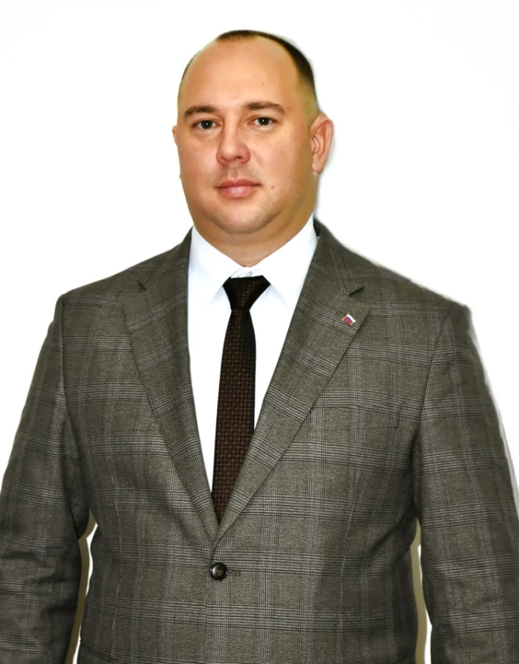

КОНТАКТЫ
Министерство экономического развития и инвестиций Самарской области
Муниципальный район Похвистневский
ФОТО Главы ОМС
Глава ОМС
ШАХВАЛОВ АЛЕКСАНДР ВИКТОРОВИЧ
Номер телефона 8 (84656) 2-13-54
Адрес электронной почты
e-mail: adm.pohr@yandex.ru
Инвестиционный уполномоченный
Давыденко Александр Дмитриевич
Номер телефона 8 (84656) 2-27-56
Адрес электронной почты
e-mail: econom_pohr@mail.ru
QR-код ссылка на сайт
муниципального района Похвистневский
Агентство по привлечению инвестиций Самарской области
8 (800) 505 90 36
8 (846) 375 03 05
info@investinsamara.ru

